Slide 1


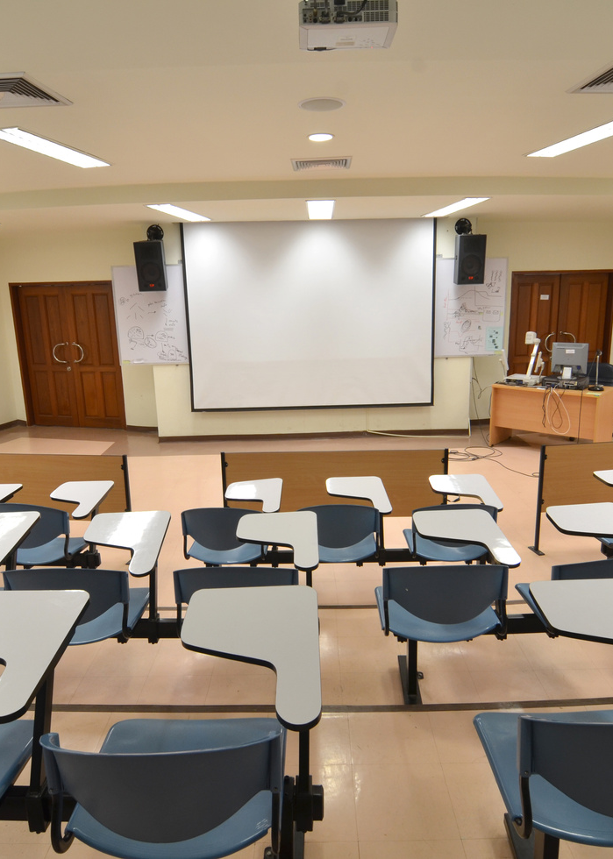


DEVAMSIZLIK SEBEPLERİ VE
DEVAMSIZLIĞI ÖNLEME YOLLARI

Slide 2

Okul Kavramı
  Okul, bireylerin akademik bilgi ve becerilerini geliştirdikleri, sosyal ve kişisel gelişimlerine katkıda bulunan önemli bir kurumdur.
  Okul, disiplin, sorumluluk, işbirliği ve iletişim gibi temel becerilerin yanı sıra değerler ve etik ilkeler de öğretir.

Slide 3

Ayrıca;
  Okul, akademik başarının yanı sıra kişisel gelişimi de kapsar.
  Temel becerilerin yanı sıra problem çözme, eleştirel düşünme ve karar verme gibi önemli yetileri de öğretir.
  Arkadaşlık kurma, işbirliği yapma ve empati gibi beceriler okul ortamında edinilir.
  Toplumdaki görev ve sorumlulukları anlamak için fırsatlar sunar.
  Bunlar; demokratik değerler, adalet ve eşitlik gibi konuları içerir.
  Okulun önemi, bireylerin kariyer fırsatlarını artırmasıyla da ilgilidir. İyi bir eğitim almak, daha iyi iş fırsatlarına ve daha yüksek gelirlere erişim sağlayabilir.

Slide 4

Kurallar ve Disiplin
  Okullarda kuralların ve disiplinin olması, öğrencilerin güvenliğini ve öğrenme ortamının sağlıklı işleyişini sağlar.
  Disiplin, öğrencilerin kurallara uyumlu davranmalarını sağlamak için uygulanan bir sistemdir.Disiplin, öğrencilerin sorumluluklarını öğrenmelerine ve davranışlarını yönetmelerine yardımcı olur.

Slide 5

Okul Kuralları
  Okula zamanında gelip, zamanında gitmek.
  Okullarda yapılan törenlere ve etkinliklere katılmak
  Öğrenci olarak okuldaki sorumluluklarını bilmek
  Kendine ve başkalarına saygılı olmak
  Ortak alınan kararlara uymak
  Okul eşyalarına zarar vermemek v.b.

Slide 6

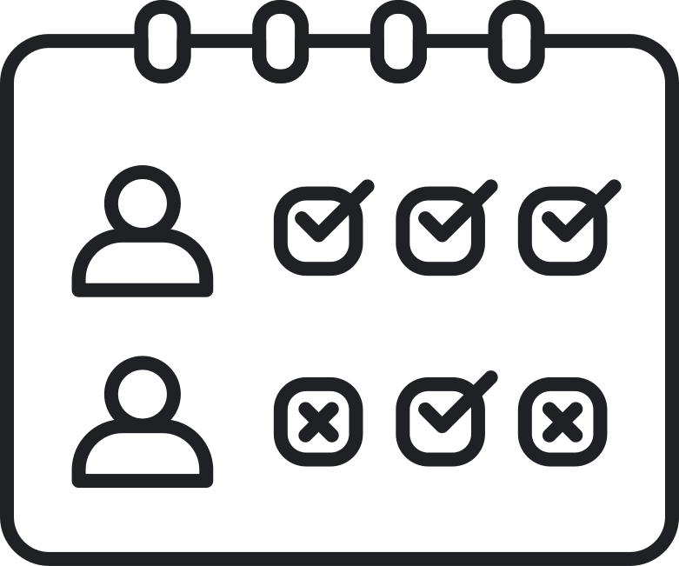
DEVAMSIZLIK
Devamsızlık, öğrencinin belirli bir süre boyunca okula katılmaması veya derslere devam etmemesi durumunu ifade eder.

Slide 7

Devamsızlık Türleri
  Gecikme: Öğrencinin ders başlama saatinde okulda olmaması.
  Gelmemek: Öğrencinin hiç gelmemesi.
  Erken Ayrılma: Öğrencinin ders süresi içinde okuldan ayrılması.
  Mazeretsiz Devamsızlık: Öğrencinin, okul tarafından kabul edilen bir mazereti olmadan devamsızlık yapması.
  Mazeretli Devamsızlık: Öğrencinin, okul tarafından kabul edilen bir mazereti olması nedeniyle devamsızlık yapması.

Slide 8

Devamsızlık Nedenleri
  Motivasyon eksikliği: Öğrencilerin derslere ilgisizlikleri veya amaçlarına ulaşma konusundaki güvensizlikleri
  Aile sorunları: Aile içi problemler, boşanma, ev içi şiddet gibi faktörler
  Sağlık problemleri: Kronik hastalıklar, ruh sağlığı sorunları veya fiziksel rahatsızlıklar
  Akademik zorluklar: Derslerde başarısız olmak veya ders materyalini anlamakta zorlanmak
  Sosyal faktörler: Öğrenciler arasındaki çatışmalar, zorbalık, arkadaşlık ilişkilerinde sorunlar
  Ekonomik zorluklar ve ailenin maddi desteği eksikliği

Slide 9
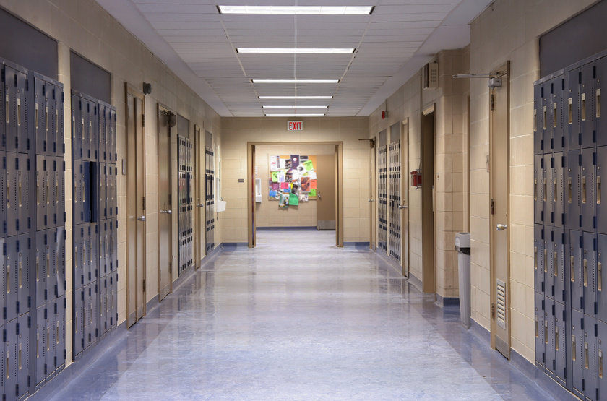
Devamsızlık Nedenleri
  Uygun olmayan ulaşım imkânları
  Bağımlılık yaratacak kötü alışkanlıklar
  Düzensiz uyku alışkanlıkları
  Teknoloji bağımlılığının olması
  Gelecek kaygısı taşımama
  Öfke kontrolünün olmaması
  Düşük benlik saygısı
  Yanlış arkadaş seçimi
  Sosyal becerilerin zayıf olması
  Okuldaki sosyal-kültürel-sportif faaliyetleri yetersiz olması

Slide 10


Okula Devam Etmenin Önemi
  Okula devam etmek, akademik başarıyı artırmanın ve uzun vadeli başarılar elde etmenin önemli bir parçasıdır.
  Düzenli devam, derslerde tutarlı bir şekilde bilgi edinmeyi sağlar ve öğrenme sürecini destekler.
  Okula düzenli devam etmek, disiplin, sorumluluk ve zaman yönetimi gibi önemli becerilerin geliştirilmesine yardımcı olur.
  Ayrıca, düzenli devam, okulda sosyal ilişkiler kurmayı ve topluma aktif katılımı teşvik eder.

Slide 11

Okula Devamın Diğer Katkıları
  Sosyal ve Duygusal Gelişimi Destekleme: Okul, bireye toplum içinde etkili iletişim kurmayı ve işbirliği yapmayı öğretir.
  Gelecekteki Kariyer İmkânlarını Artırma: İyi bir eğitim, daha iyi iş fırsatlarına ve daha yüksek gelirlere erişim sağlayabilir.
  Sorumluluk ve Disiplin Kazandırma: Zamanında okula gitmek ve derslere aktif bir şekilde katılmak, hayatta başarılı olmak için gereken disiplin ve sorumluluğu kazandırır.
  Toplumsal Katılımı Teşvik Etme: Eğitimli bireyler, toplumdaki sorunlara çözüm bulmaya ve toplumlarını daha iyi bir yer haline getirmeye katkıda bulunabilirler.

Slide 12


Okula Devam Etme Motivasyonunuzu Arttırmak İçin Birkaç Öneri
  Kısa ve uzun vadeli hedefler belirlemek
  İlgili ve anlamlı ders/meslek/alan seçmek
  Arkadaşlarla destek grubu oluşturmak
  Başarılarınızı kutlamak
  Kendine inanmak
  Dengeli bir yaşam tarzı için çaba göstermek
  Zaman yönetimini iyi kullanmak
  İyi iletişim kurmak

Slide 13

Dinlediğiniz İçin Teşekkürler

